Slide 1
Насекомые
Воспитатель МБДОУ №73 Моисеева О.А.

Slide 2
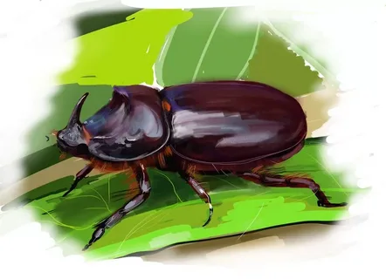
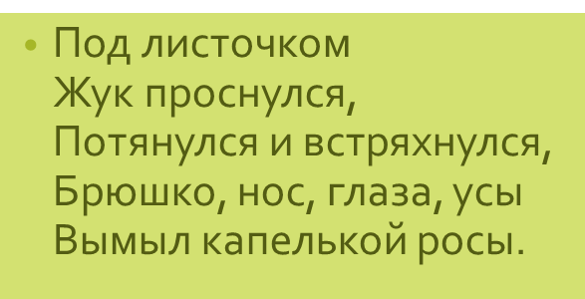
Жук
Не жужжу, когда сижу, Не жужжу, когда хожу, Не жужжу, когда тружусь, А жужжу, когда кружусь

Slide 3
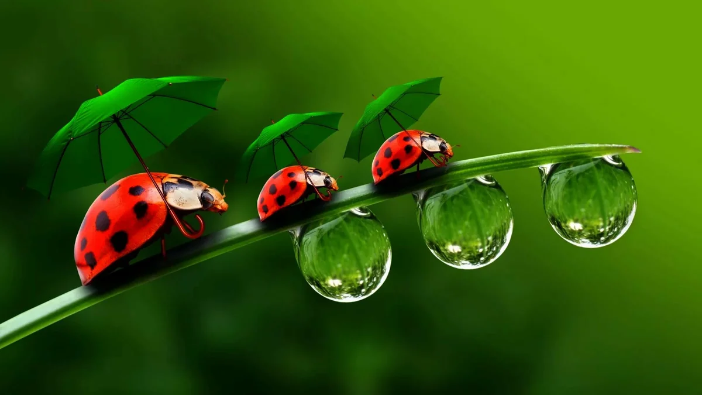
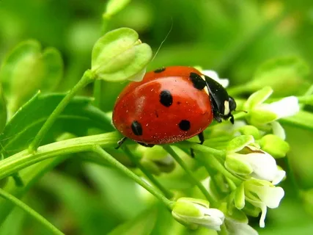
Божья коровка
Расправила крылья Стремительно, ловко. И в небо умчалась божья коровка.
Красненькие крылышки, черные горошки. Кто это гуляет по моей ладошке?

Slide 4
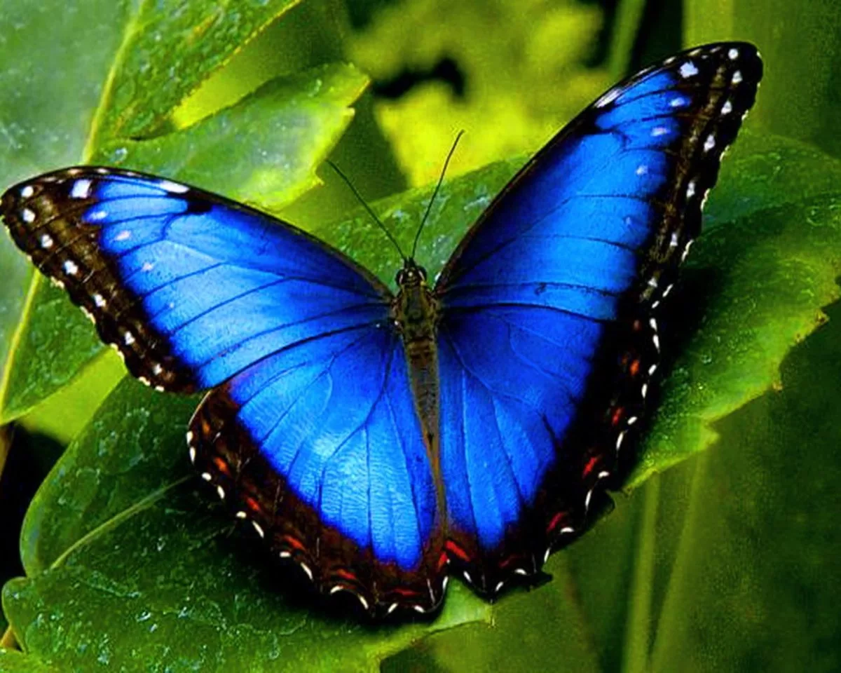
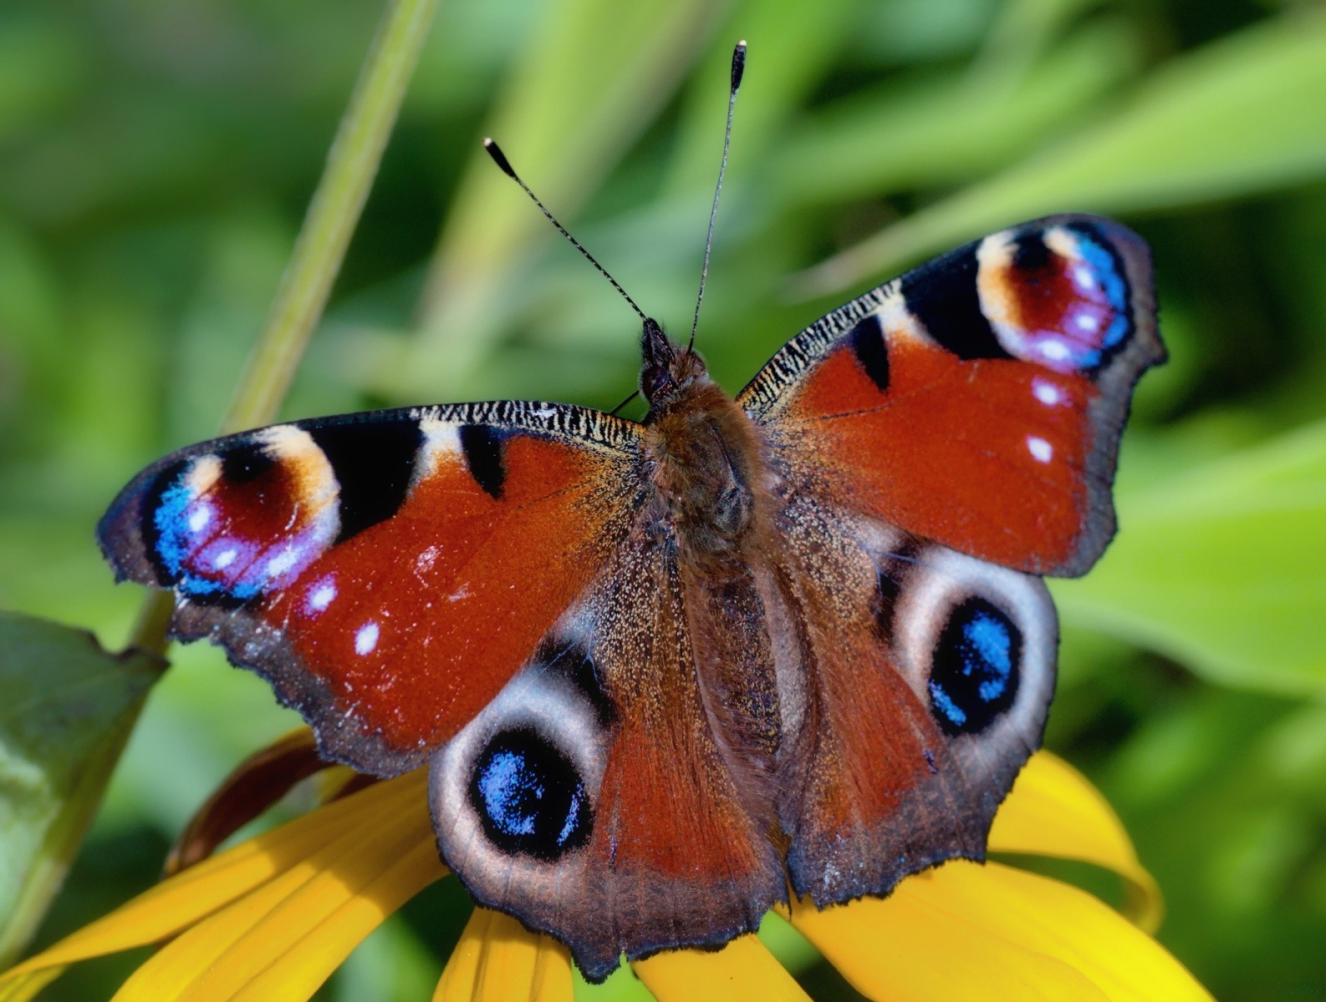
Бабочка
Над цветком порхает, пляшет, Веерком узорным машет .
Живёт, собою Землю украшая, Порхая с лепестка на лепесток! При этом тишину не нарушая, Она сама – летающий цветок!

Slide 5
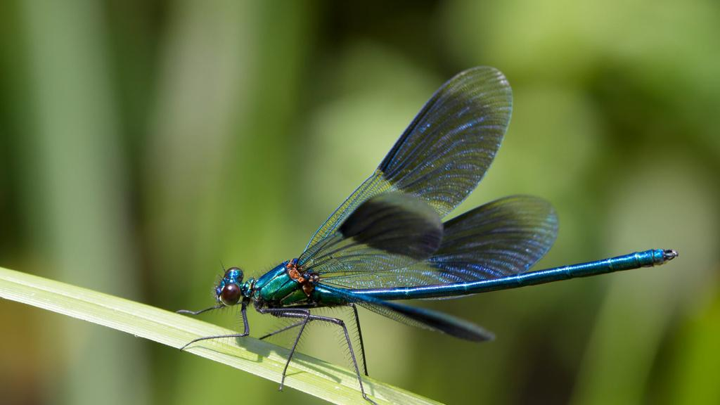
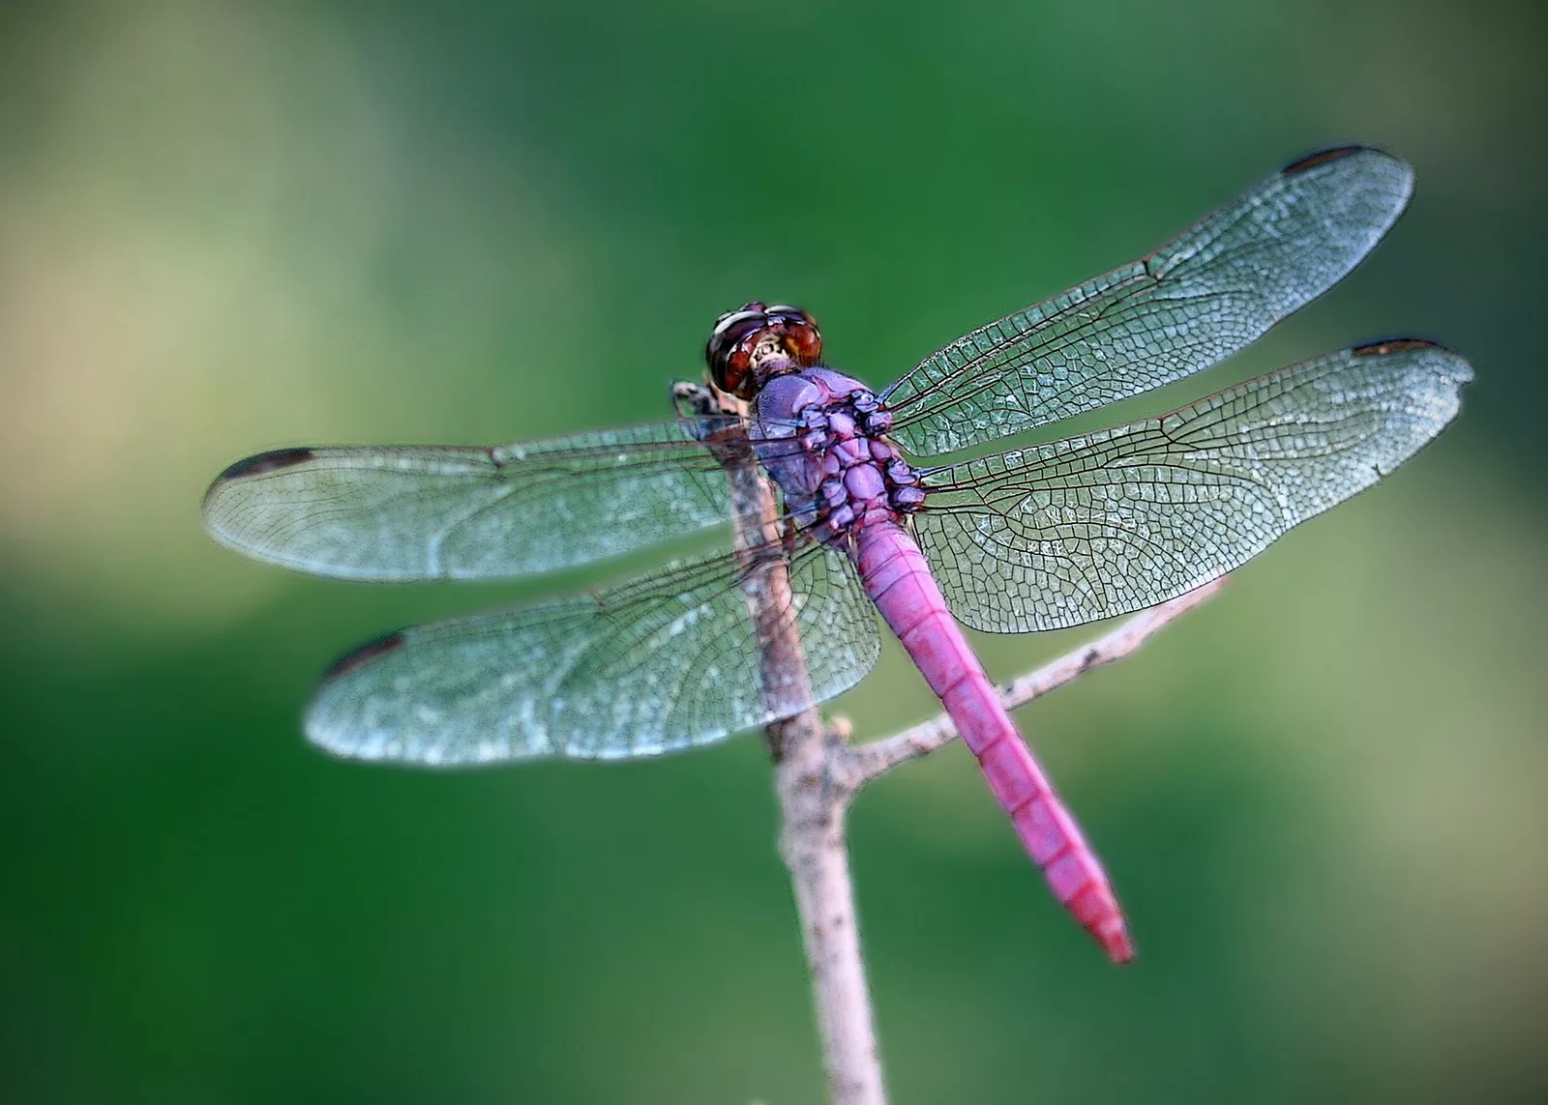
Стрекоза
Что за чудо – стрекоза!?
Все в ней очень необычно,
А особенно – глаза.
Стрекоза , как вертолет,
Совершает свой полет.
Зависает над водой
И любуется собой.

Slide 6
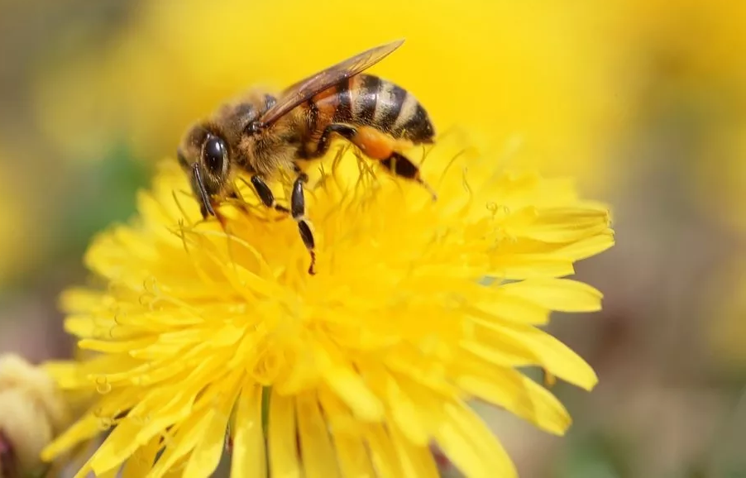
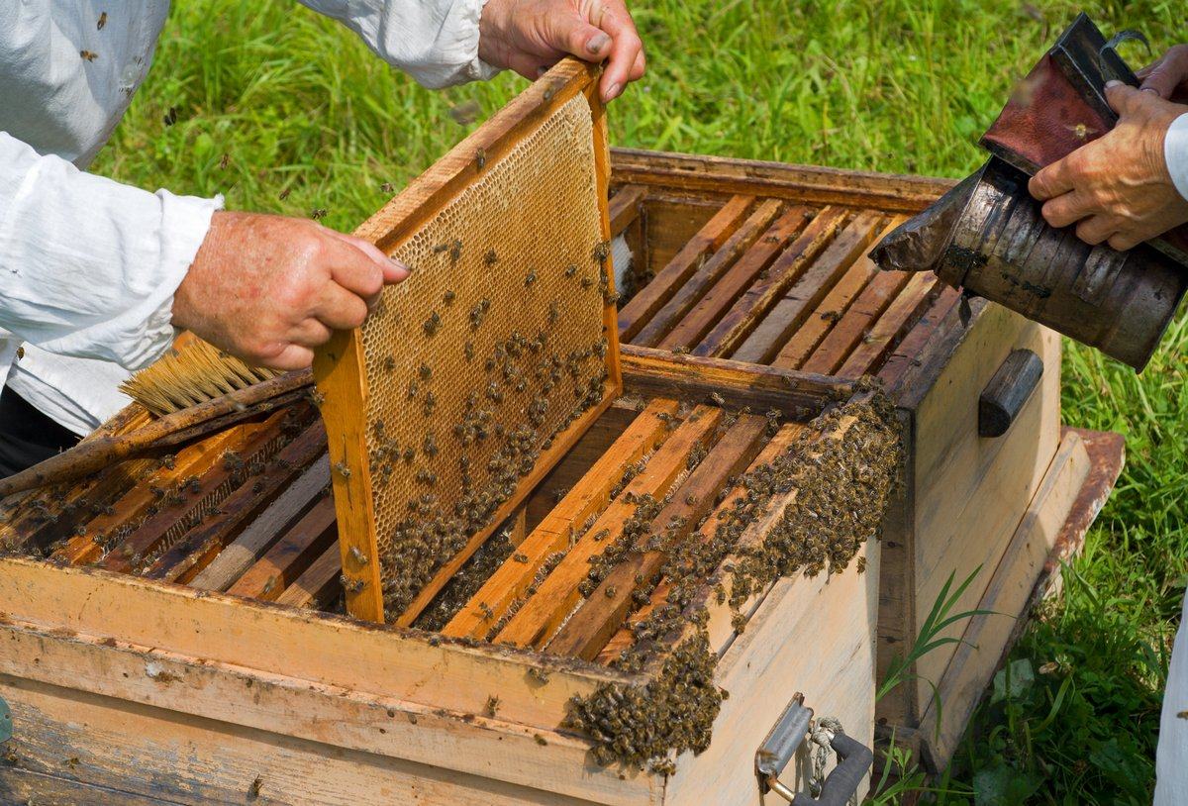
Пчела
Домовитая хозяйка Пролетела над лужайкой, Похлопочет над цветком - Он поделится медком
Пчёлка золотая сладенький медок Собрала, летая, в глиняный горшок. Собрала, летая по полям, лугам, Устали не зная, дар бесценный нам. Собрала, не скрою, летнее тепло, Чтоб оно зимою нас согреть могло.

Slide 7
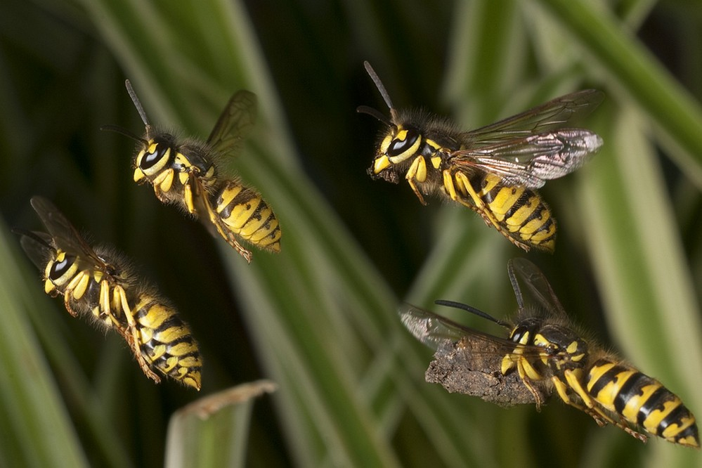
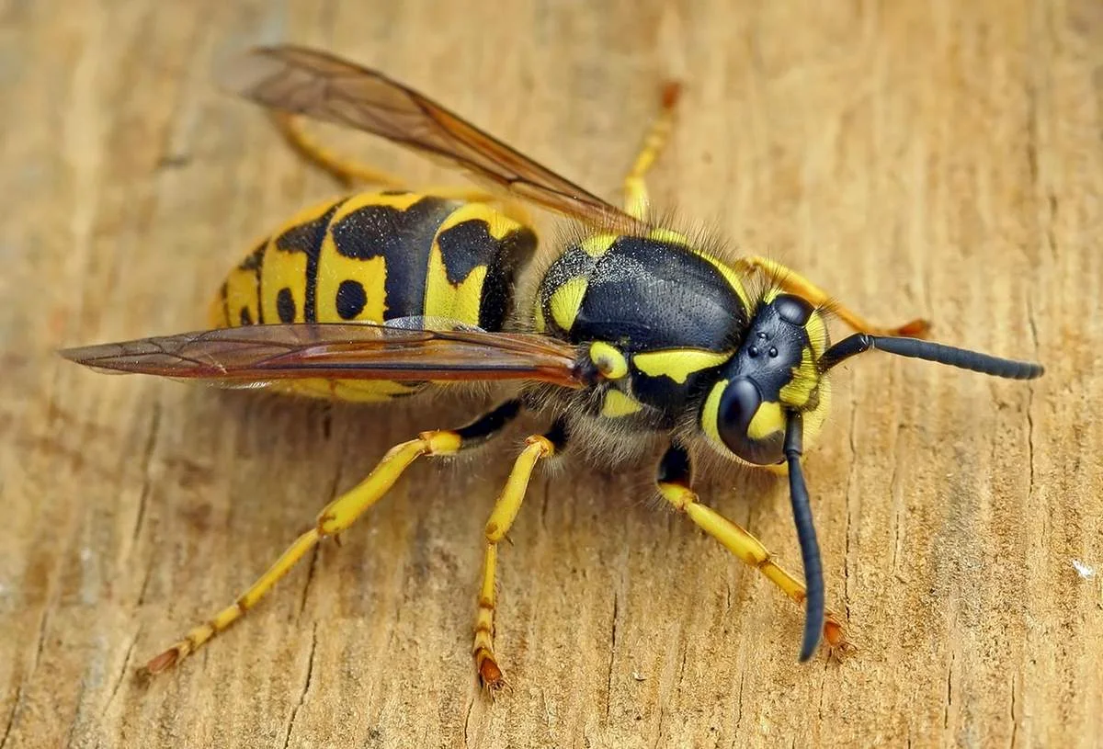
Осы
Не моторы, а шумят, Не пилоты, а летят, Не змеи, а жалят
В тельняшках полосатых осы, как матросы. Владеют, как кинжалом осы свим жалом. Того, кто им мешает, злые осы жалят. - Покуда не ужалят, - в покое не оставят. Как пчёлы, строят гнёзда. К ним не подходи! - Не тронь гнездо осиное, - сторонкой обойди.

Slide 8
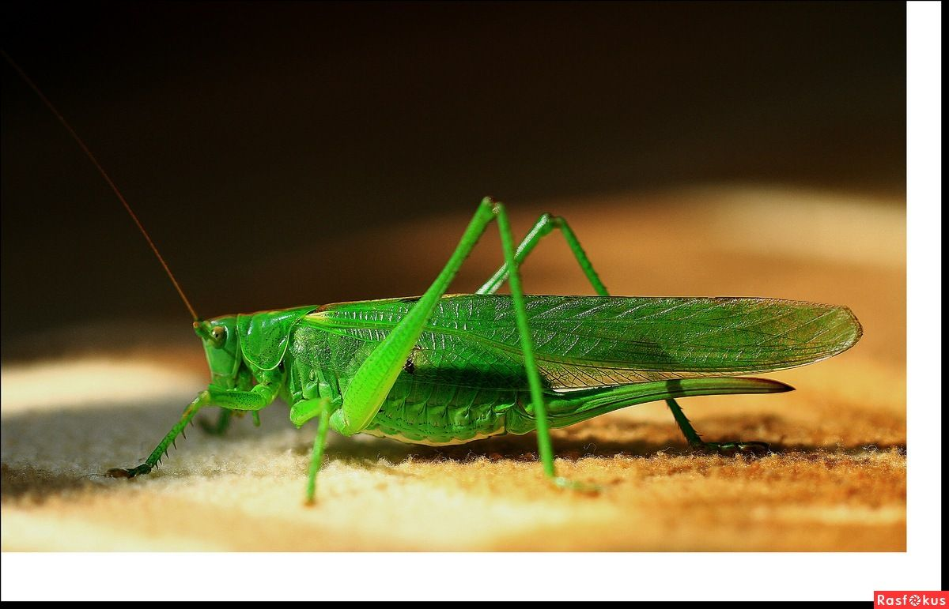
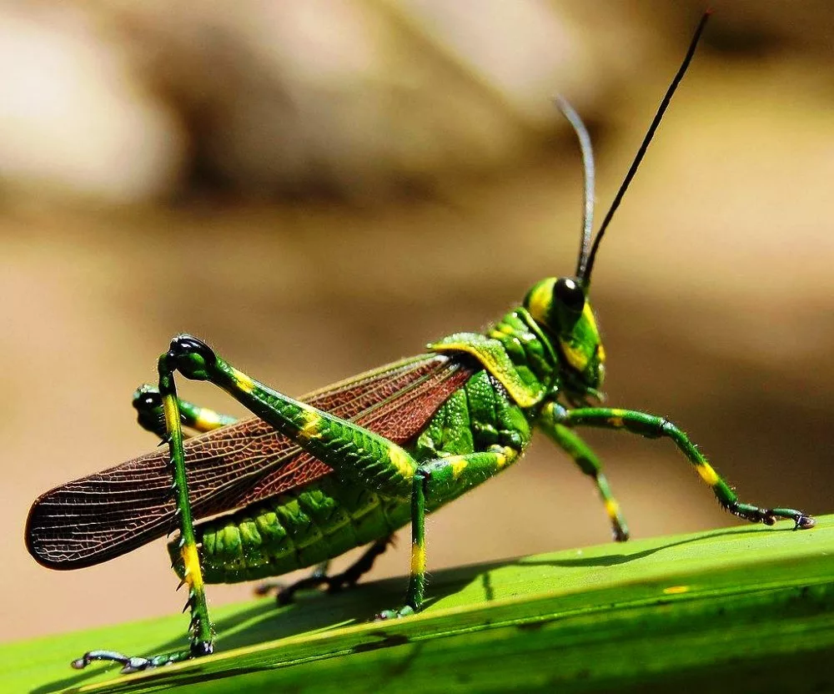
Кузнечик
На лугу живёт скрипач, Носит фрак и ходит вскачь
Кузнечик прыгнул и исчез С травой зеленой слился весь. «Попробуйте на грядке Со мной сыграйте в прятки».

Slide 9
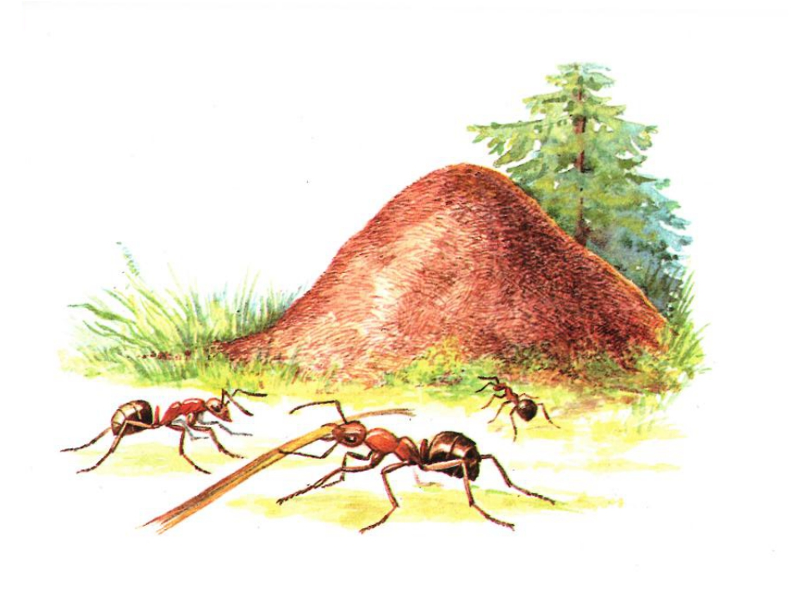
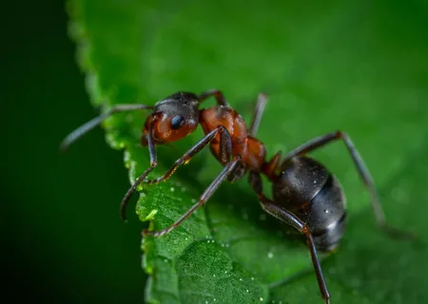
Муравей
На поляне возле ёлок Дом построен из иголок. За травой не виден он, А жильцов в нём миллион
В лесу мурашки-муравьи Живут своим трудом, У них обычаи свои И муравейник-дом. Миролюбивые жильцы Без дела не сидят: С утра на пост бегут бойцы, А няньки в детский сад. Рабочий муравей спешит Тропинкой трудовой, С утра до вечера шуршит В траве и под листвой.

Slide 10
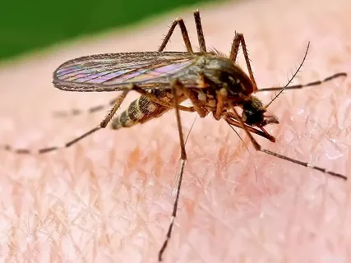
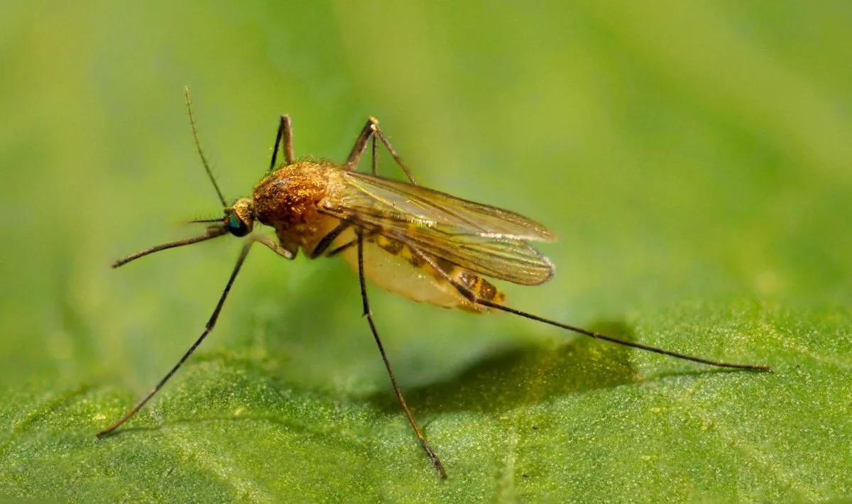
Комар
Самого не видно, а песню слышно; Летит, пищит, случай не упустит: Сядет и укусит
Дождь прошел. Свежо и тихо. Распищалась комариха: — Радостно на свете жить, Но кого бы укусить?

Slide 11
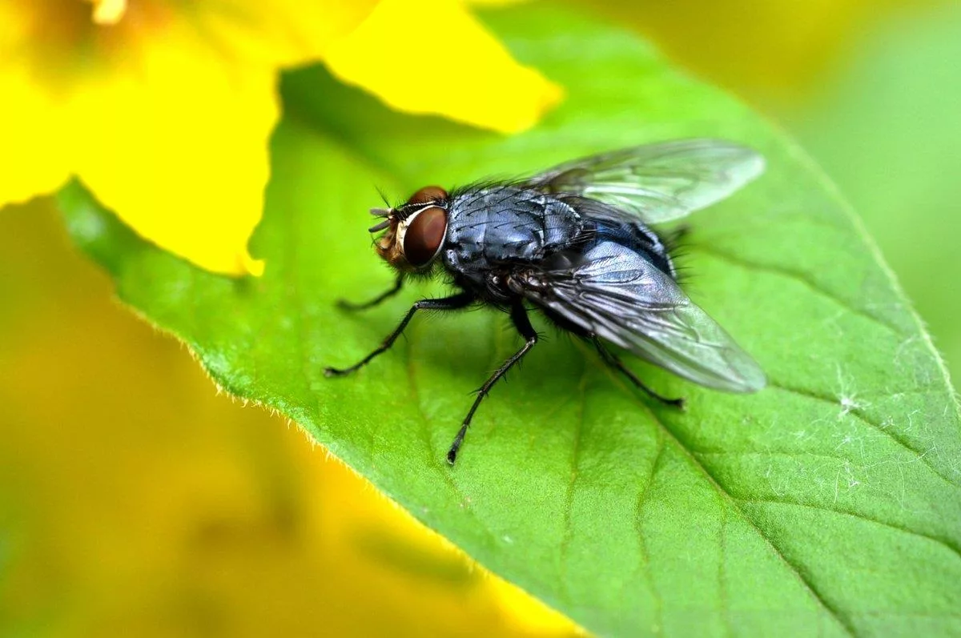
Муха
Кто над нами вверх ногами Ходит - не страшится, Упасть не боится, целый день летает, Всем надоедает?
Летним днём мешает муха Спать: куснёт то в нос, то в ухо. Люди с мухами не ладят. - То на мусор муха сядет, То усядется на хлеб,- Не почистив свои лапки,- То на пряник сядет сладкий. Спасаясь от такой назойливой соседки, Вставляют люди летом в окна сетки.

Slide 12
Назови насекомых

Slide 13
Какие насекомые спрятались на картинке?

Slide 14
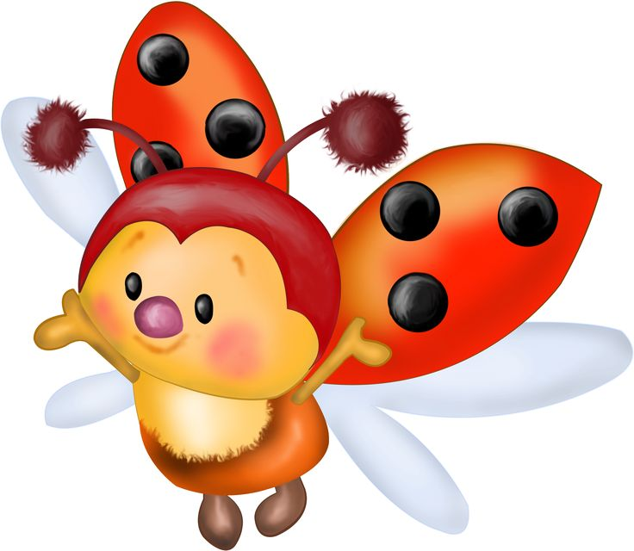
Спасибо за внимание!

